Slide 1
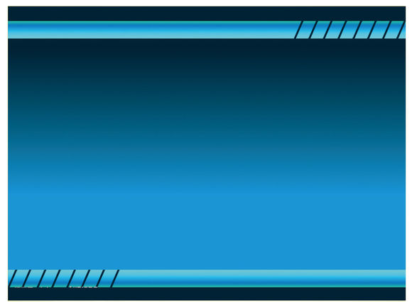
车轮的构造

Slide 2
提问：
轮式机械行驶系由哪几个部分组成？

Slide 3
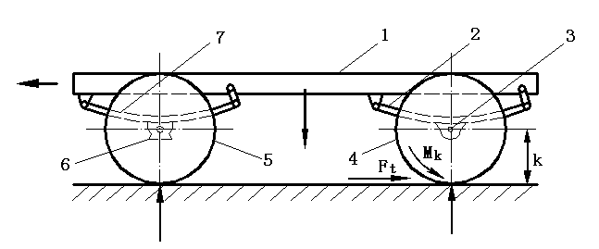
轮式机械行驶系由车架、车桥、悬架和车轮组成。
轮式行驶系组成
1－车架 2、7－悬架 3、6－车桥 4、5－车轮

Slide 4
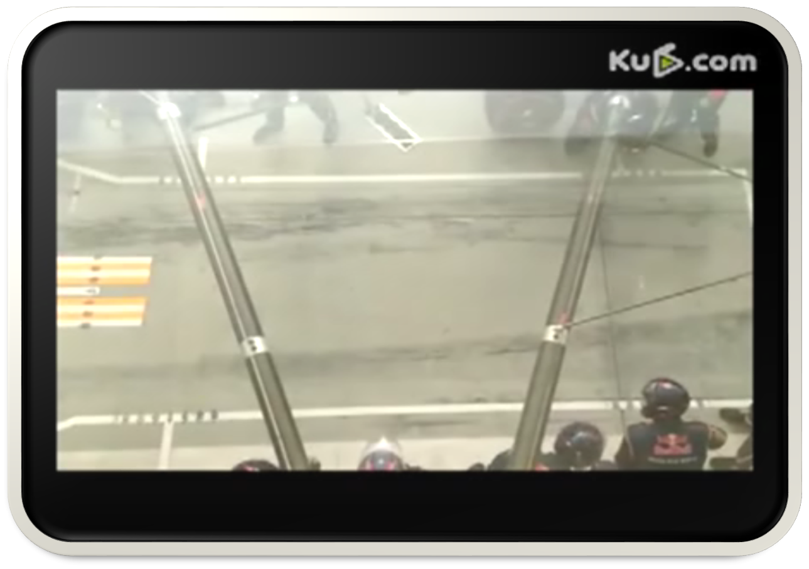

Slide 5
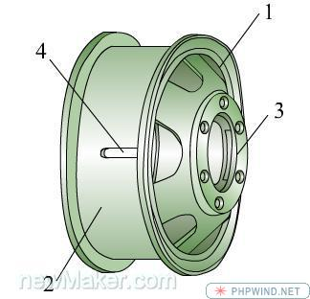
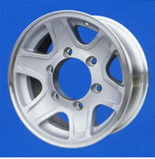
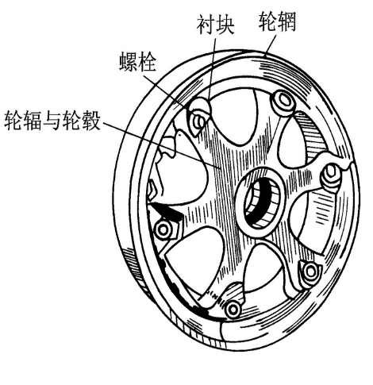
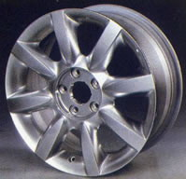
辐板式车轮 是目前汽车上使用最多的车轮。辐
板式车轮由挡圈，轮辋，轮盘和气门嘴伸出口组成。
辐条式车轮 轮辐是钢丝辐条或是和轮辋铸造成
一体的铸造辐条；用于赛车和高级轿车。
辐板式车轮
1-挡圈 2-轮辋 3-轮盘 4-气门嘴伸出口
辐条式车轮

Slide 6

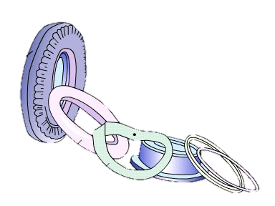
一、轮辋、轮盘和轮毂

Slide 7
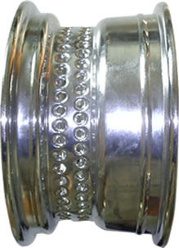
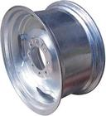
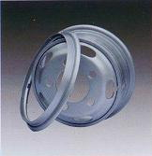
一、轮辋、轮盘和轮毂
（一）轮辋
轮辋的功用：用于安装轮胎
深槽式轮辋
平底式轮辋
可拆式轮辋

Slide 8
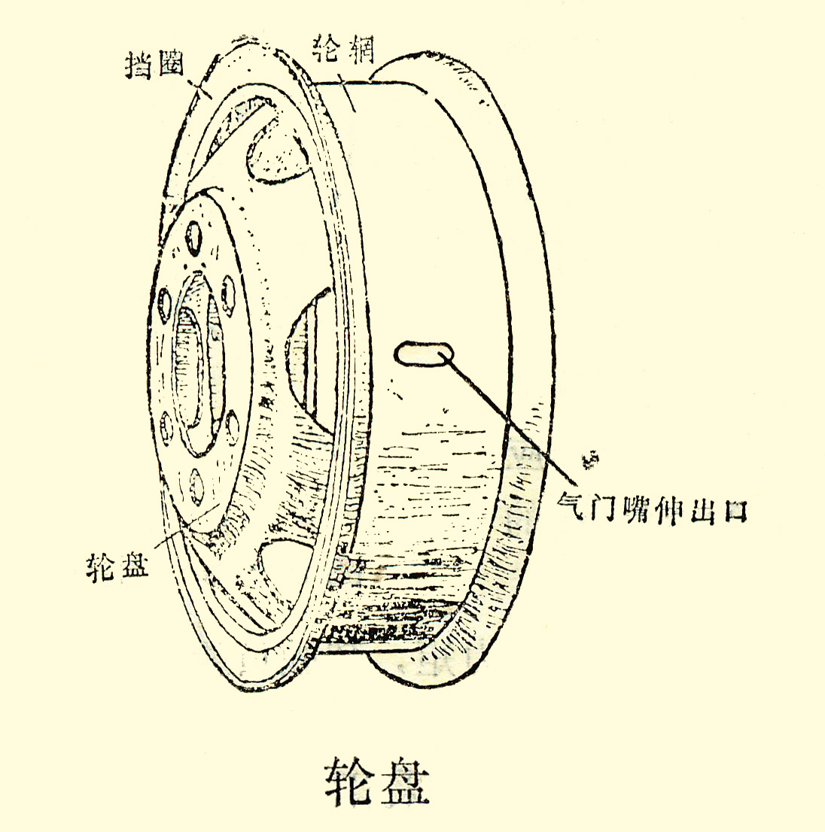
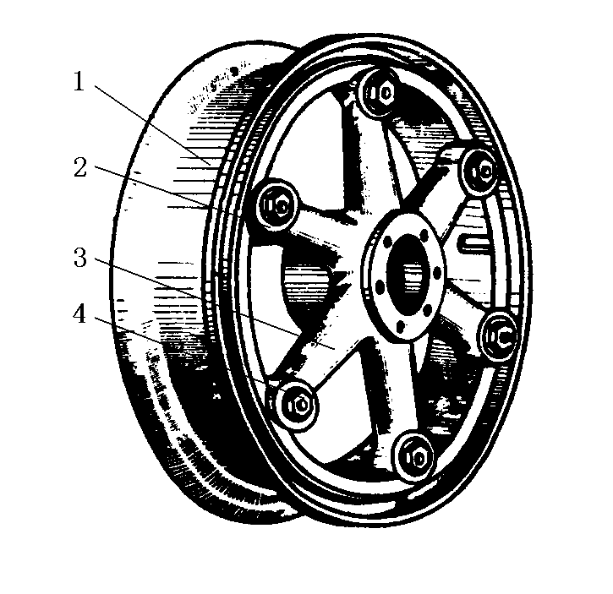
广州军区兵种训练基地四大队多媒体课件
一、轮辋、轮盘和轮毂
（二）轮盘
轮盘通常分
为盘式和辐
式两种。

Slide 9
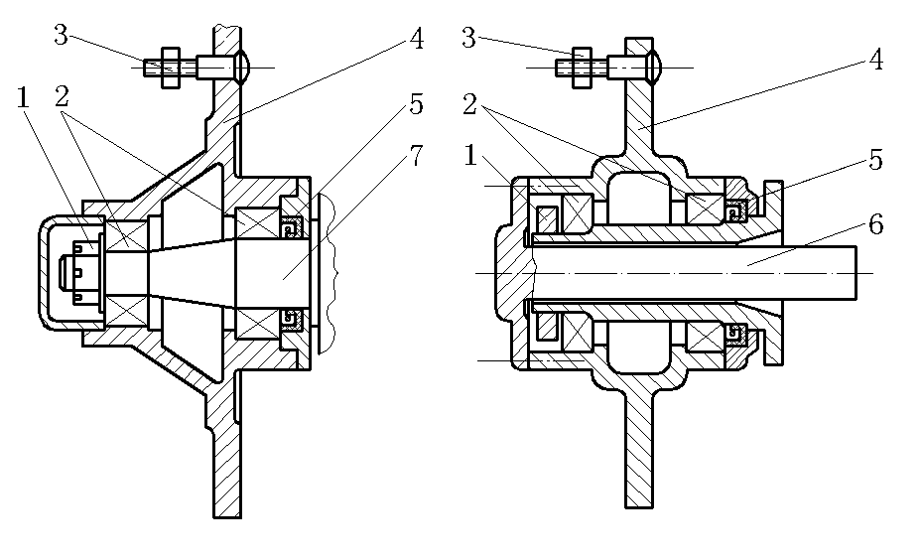
广州军区兵种训练基地四大队多媒体课件
一、轮辋、轮盘和轮毂
（三）轮毂
轮毂是车轮的中心，通过内外轴承安装在车桥端部或转向节上.
轮毂
(a)从动轮轮毂 (b)驱动轮轮毂
1－调整螺母 2－轴承 3－螺栓 4－轮毂 5－油封 6－半轴 7－转向节

Slide 10
二、轮胎

Slide 11
二、轮胎
（一）车胎的功用
①支承
②传递牵引力
③减振,稳定
④保证附着

Slide 12
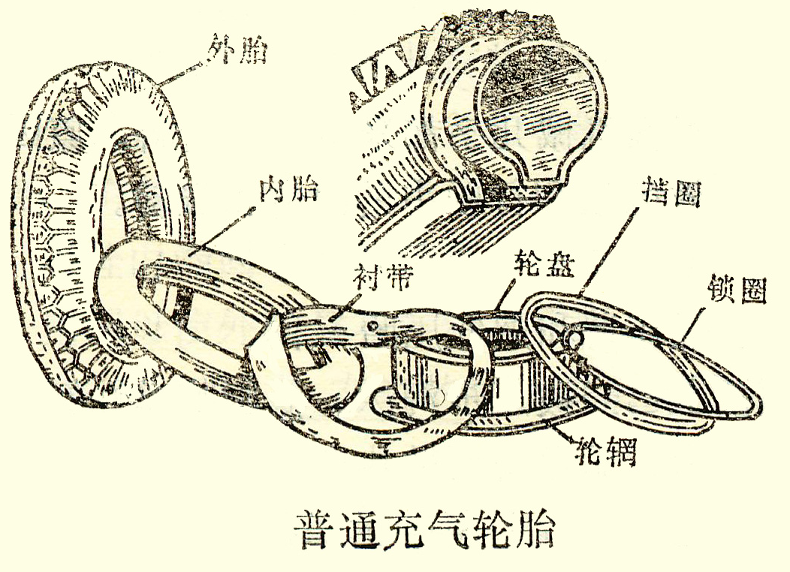
二、轮胎
（二）普通充气轮胎
主要由外胎、内胎和衬带组成。

Slide 13
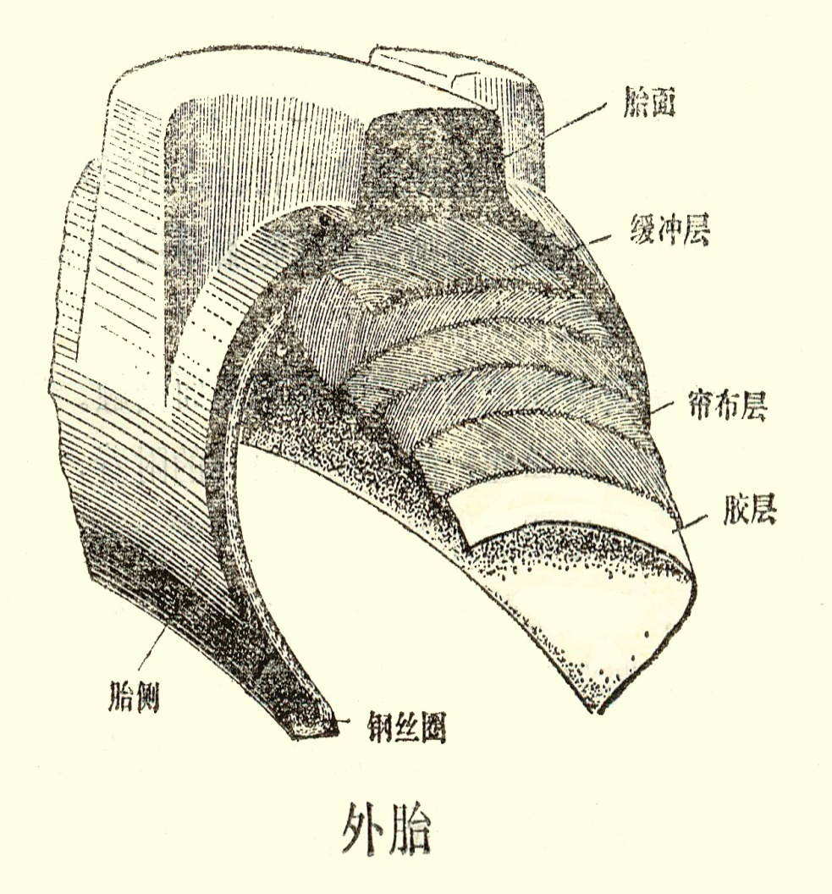
二、轮胎
外胎
主要由胎面、胎体和胎圈等组成。

Slide 14
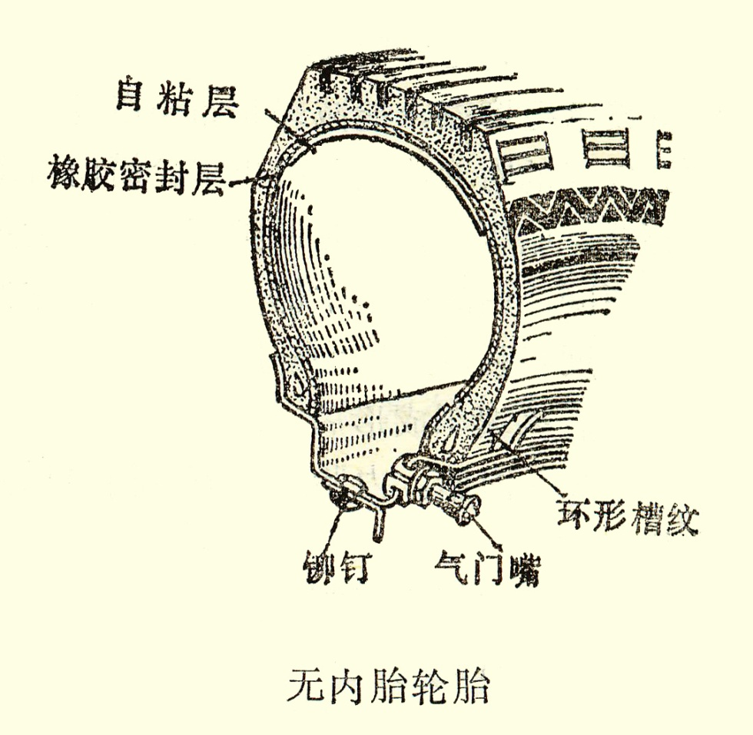
二、轮胎
无内胎轮胎
有内胎轮胎在滚动时，内外胎之间、内胎与衬带的接触表面之间发生摩擦，由此发热而增加滚动时能量消耗。

Slide 15
二、轮胎
（三）车胎的分类
按结构分：有内胎、无内胎
按充气气压分：超低压、低压、高压
按胎体帘布层结构分：普通斜交胎、子午线胎

Slide 16
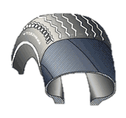
普通斜交轮胎与子午线轮胎的比较
二、轮胎
普通斜交轮胎的特点是帘布层和缓冲层各相邻层帘线交叉排列，各层帘线与胎冠中心线成350~400的交角，因而叫斜交轮胎。在帘布层与胎面之间为缓冲层。
内胎充气，应具有良好的弹性、耐热、不漏气
缓冲、保护、附着力强

Slide 17

二、轮胎
子午线轮胎的特点是此种轮胎的帘线与胎面中心线呈90°或接近90°角排列，帘线分布如地球的子午线，因而称为子午线轮胎。在帘布层与胎面之间为带束层。带束层内各层帘线与胎面中心线夹角为10°~20°
帘布层数少，胎体柔软，弹性大，缓冲好
耐磨性好，滚动阻力小，附着性好
承载能力大，不易穿刺

Slide 18
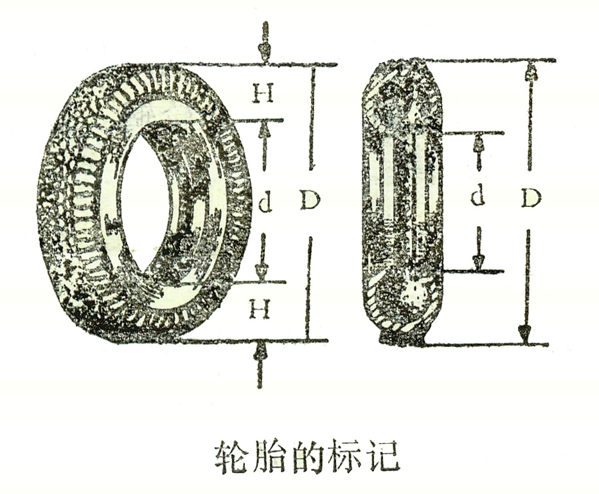
二、轮胎
（四）轮胎的型号标志
高压胎D×B（少用）和低压胎的表示方法B-d
各国充气轮胎的计算方法是不同的，我国多数汽车采用低压胎，规格用B-d表示，如9. 00-20、6.5-15等，单位为英制(英寸)。

Slide 19
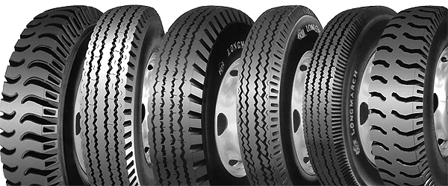
（五）轮胎的花纹与应用
二、轮胎
轮胎的花纹大体上可分为四种:纵向、横向、混合、块状。其中：
纵向花纹:轮胎接地部分的花纹，按旋转方向排列成纵向的花纹，可分为直线型、波浪型、链条型、锯齿型。这种花纹横向滑动和上下跳动少，所以乘坐舒适，行驶稳定。主要应用于轿车、轻客货两用车和小型载货汽车等。

Slide 20
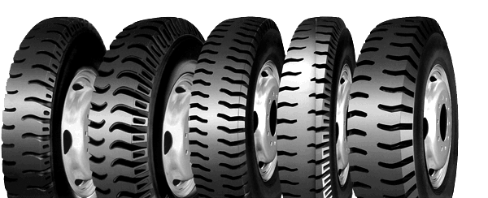
二、轮胎
横向花纹:
轮胎接地部分与旋转方向呈横向排列，花纹种类有直线型、山型，其排列的角度有的呈直角，还有的呈斜向排列。这种花纹与纵向花纹的轮胎相比驱动力较强，制动性好，但上下跳动较大，易于横向滑移，乘坐不舒适，驾驶稳定性差。主要应用于大客车、载货车及土建用的车辆。

Slide 21
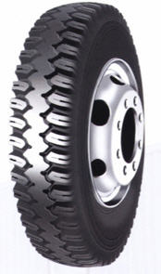
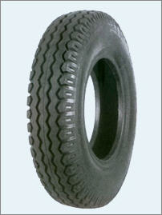
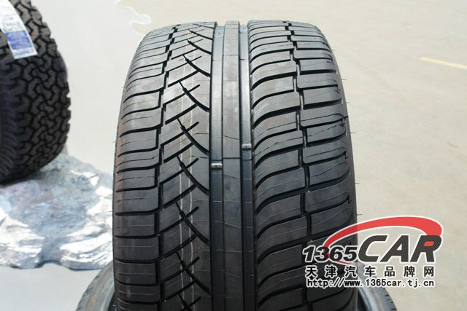
二、轮胎
纵横混合花纹:
轮胎接地部分呈横向、纵向混合式，胎面中央部分是纵向、左右呈横向花纹。种花纹兼顾纵、横两种花纹的特点。轮胎的中央部分花纹呈纵向的驾驶比较稳定，而左右呈横向可以增加制动力和驱动力。主要应用在大客车、载货车、吉普车、土建车，也有一部分小客车使用这种轮胎。

Slide 22
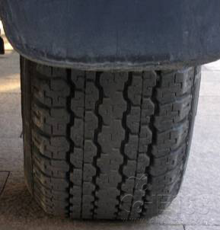
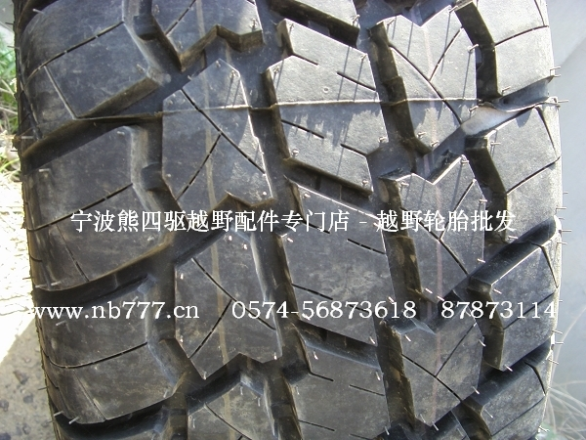
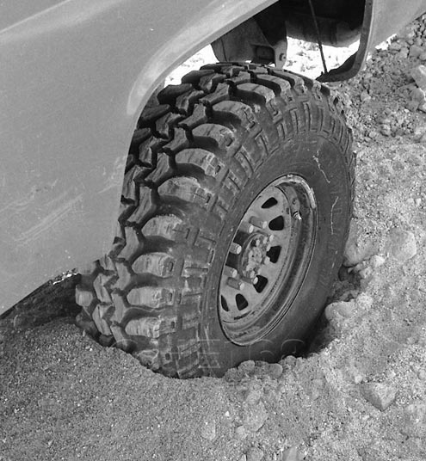
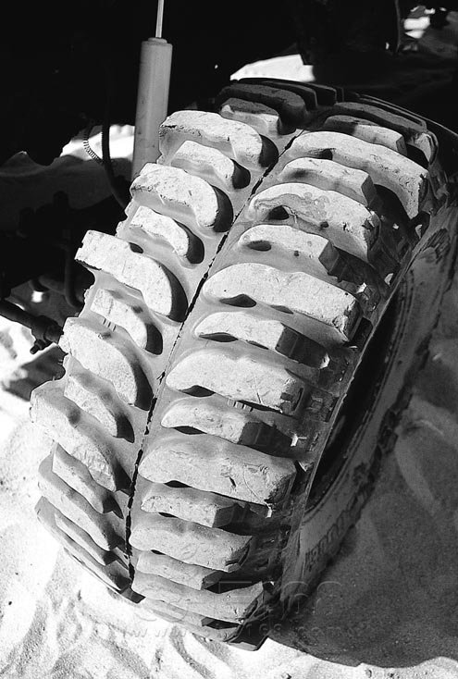
二、轮胎
方块花纹轮胎:
轮胎接地部分呈方形、龟甲形和互相独立的花纹。这种花纹轮胎驱动力大，制动性好，横向滑动少。但这种花纹磨损较快，使用期限短。主要应用于吉普车、越野车、建筑用车。

Slide 23
小结：
一、轮辋、轮盘和轮毂
二、轮胎（重点）
（一）车胎的功用
（二）普通充气轮胎
（三）轮胎的分类
（四）轮胎的型号标志
（五）轮胎的花纹与应用

Slide 24
习题：
一、轮胎的外胎由哪几个部分组成？
二、横向花纹有哪些优点？

